Slide 1
KỸ THUẬT TRUYỀN SỐ LIỆU
(DATA COMMUNICATION TECHNOLOGY)

Slide 2
Nội dung môn học
Chương 1: Các khái niệm cơ bản
Chương 2: Mô hình OSI
Chương 3: Tín hiệu
Chương 4: Mã hóa và điều chế
Chương 5: Truyền dữ liệu số
Chương 6: Môi trường truyền dẫn
Chương 7: Ghép kênh
Chương 8: Điều khiển kết nối và phát hiện sửa lỗi
Chương 9: Giao thức kết nối dữ liệu
Chương 10: Mạng cục bộ

Slide 3
Chương 3
TÍN HIỆU

Slide 4
Nội dung chương 3
Tín hiệu tương tự
Tín hiệu số

Slide 5
3.1 Tín hiệu tương tự
Tín hiệu có thể có dạng tương tự (analog) hay số (digital). Thuật ngữ dữ liệu tương tự cho biết thông tin là liên tục, còn dữ liệu số thì cho biết thông tin có các trạng thái rời rạc.
Dữ liệu tương tự có các giá trị liên tục hay có vô hạn giá trị trong tầm hoạt động.
Dữ liệu số có các giá trị rời rạc, hay chỉ có một số hữu hạn các giá trị.

Slide 6
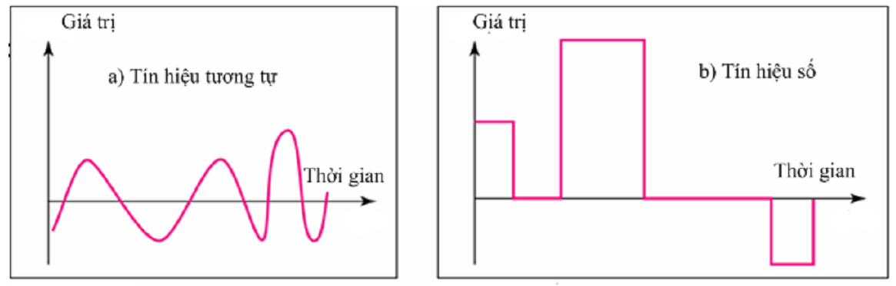
3.1 Tín hiệu tương tự
So sánh giữa tín hiệu tương tự và tín hiệu số
Phân loại: Tín hiệu tương tự tuần hoàn và không tuần hoàn

Slide 7
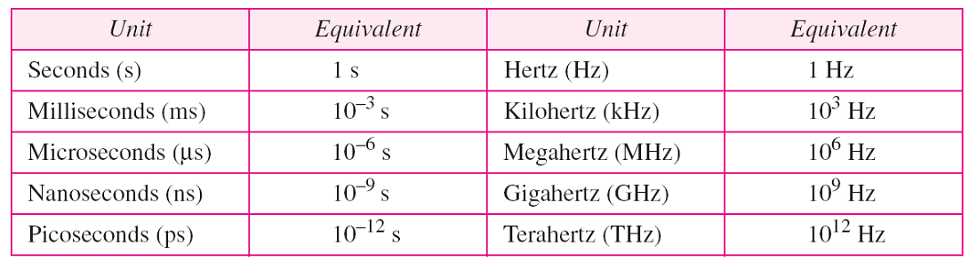
Tín hiệu tương tự tuần hoàn
Tần số và chu kỳ
Tần số và chu kỳ là nghịch đảo của nhau
Bảng đơn vị

Slide 8
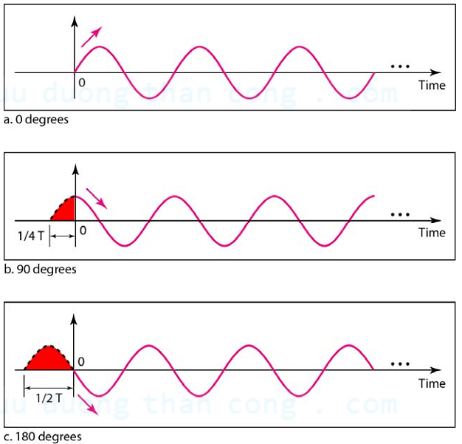
Tín hiệu tương tự có chu kỳ
Pha của tín hiệu
Pha mô tả vị trí tương đối của tín hiệu so với trị 0
Hình: Mô tả các tín hiệu có cùng tần số, biên độ, nhưng khác pha.

Slide 9
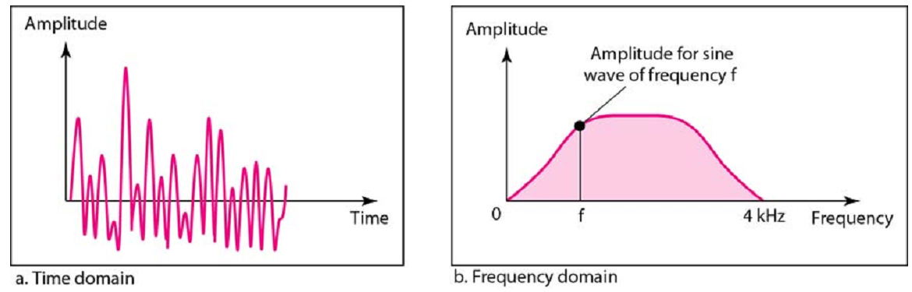
Tín hiệu tương tự không tuần hoàn
Là tín hiệu không có chu kì
Biểu diễn tín hiệu không tuần hoàn trong miền thời gian và miền tần số.

Slide 10
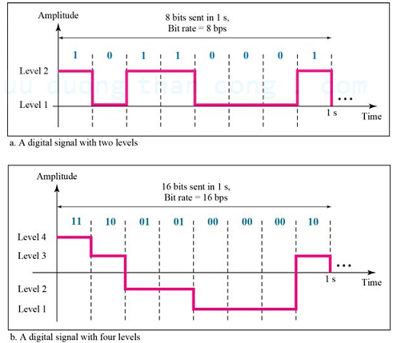
3.2 Tín hiệu số
Tín hiệu số: là tín hiệu được sử dụng để biểu diễn dữ liệu dưới dạng một chuỗi các giá trị rời rạc
Một tín hiệu số còn có thể có nhiều hơn hai mức, điều này cho phép gởi đi nhiều hơn một bit cho mỗi mức
Tín hiệu số là dạng tín hiệu hỗn hợp tương tự có băng thông là vô cùng

Slide 11
3.2 Tín hiệu số
Thí dụ: Một tín hiệu số có 8 mức. Cho biết có thể truyền bao nhiêu bit cho mỗi mức.
Thí dụ: Một tín hiệu số có 9 mức. Cho biết có thể truyền bao nhiêu bit cho mỗi mức.
Thí dụ: Giả sử ta cần tải một tài liệu văn bản với tốc độ 100 trang mỗi giây, một trang trung bình có 24 dòng và một dòng có 80 ký tự, một ký tự có 8 bit. Tìm số bit cần truyền trong 1s.
Thí dụ: Một kênh thoại được rời rạc hóa, được cấu tạo từ một tín hiệu tương tự có băng thông tín hiệu thoại là 4 KHz. ta cần lấy mẫu tín hiệu với hai lần tần số cao nhất. Với giả sử mỗi mẫu cần 8 bit, hỏi tốc độ bit (bit rate) là bao nhiêu.

Slide 12
3.2 Tín hiệu số
Thí dụ: Cho biết tốc độ bit (bit rate) của truyền hình độ phân giải cao (HDTV).
Thí dụ: Tìm băng thông cần có của kênh truyền thông tần số thấp nếu cần gởi với tốc độ 1 Mbps dùng phương pháp truyền trên dải tần cơ sở.
Thí dụ: Ta dùng hai kênh thông tần số thấp có băng thông là 100 KHz, cho biết tốc độ truyền bit tối đa là bao nhiêu.

